Slide 1
Lesson 12
互動物件
Horazon
手遊設計

Slide 2
Collider/IsTrigger
將碰撞器設置為觸發器
  將無法與其他物件產生物理碰撞，但改為「觸發」事件
  走到「某區域」出現過場動畫
  傳送門
  馬利歐中可以吃的金幣

Slide 3
互動物件 金幣
建立金幣Prefab
製作金幣動畫
設置Collider
  目前這樣設置，應該會發現金幣會影響碰撞&移動

Slide 4
互動物件 金幣
將Collider的IsTrigger打開
  此時角色撞不到金幣了
  Trigger的好處是，仍然可以查覺「撞到」了金幣
我們可以藉由以下函式知道撞到Trigger的狀況
  OnTriggerEnter
  OnTriggerExit
  OnTriggerStay

Slide 5
互動物件 金幣
我們必須設法理解撞到的”Trigger物件”是金幣
  使用Tag
那麼「馬利歐」的金幣此時該做什麼事？
  金幣消失
    (消失動畫、透明)
  玩家的金幣計數加1
    (更多規則:如100顆金幣獲得生命..)

Slide 6
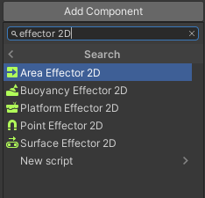
Effector 2D
為Component，通常掛在2D Sprite物件。
可提供一些以物理方式影響物件動作的元件。
必須要有一個Collider2D且勾選Used by Effector

Slide 7
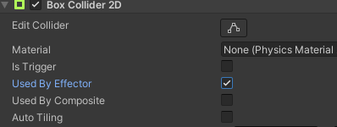
Effector 2D
必須要有一個Collider2D且勾選Used by Effector
此時該Collider會變為讓Effector使用，而沒有Collider / Trigger等效果。

Slide 8
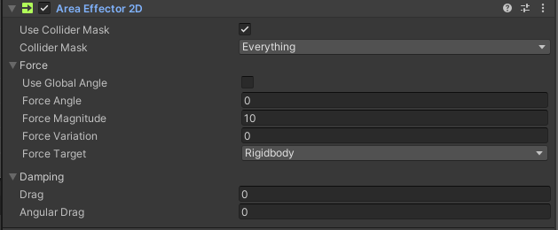
Area Effector 2D
給予進入該區域的RigidBody或Collider
提供一次性的力量
常見用法：彈簧效果

Slide 9
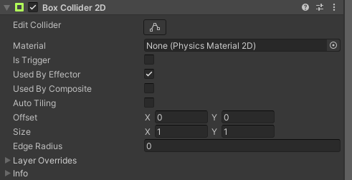
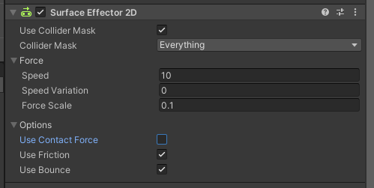
Surface Effector 2D
平面上賦予一個區域會給RigidBody持續力量
常見用法：滾輪平台、單行道

Slide 10
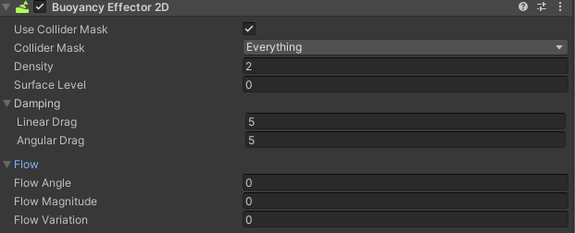
Buoyancy Effector 2D
浮力型
只要在該區域就給予一定的力量
常見用法：水中浮力、河流

Slide 11
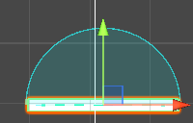
Platform Effector 2D
可製作只有部分方向有碰撞的碰撞體
常見用法：可從下方跳上的平台，
(馬力歐)測試有沒有踩到敵人頭部

Slide 12
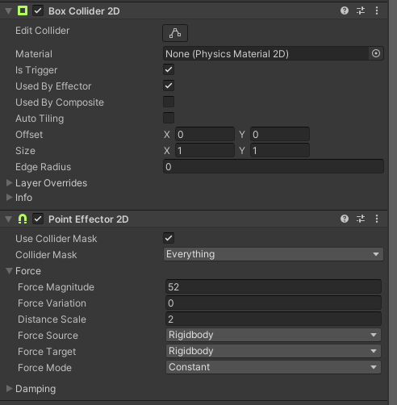
Point Effector 2D
賦予一個區域，依照距離來給予Rigidbody力量
Collider必須開啟IsTrigger + Effector
常見用法：黑洞、排斥區

